Slide 1
حـرف
ن

Slide 2
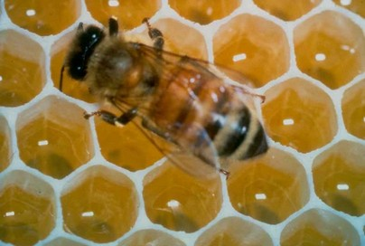
نَــحلة

Slide 3
نَــملة

Slide 4
نَــمر

Slide 5
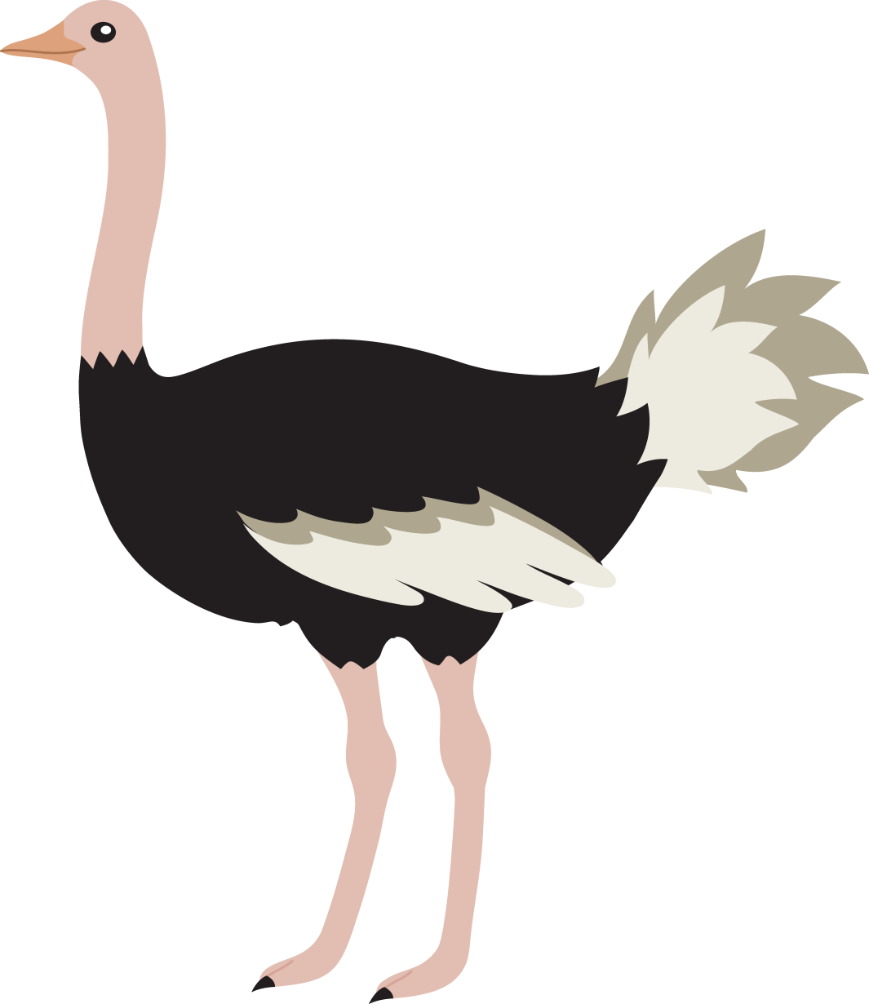
نَـعامة

Slide 6
نَـجمة

Slide 7
نَـار

Slide 8
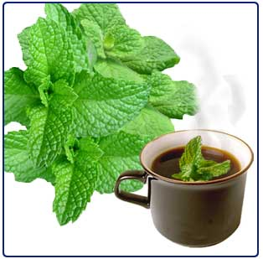
نِـعناع

Slide 9
ن

